Slide 1
氣候變遷下的台灣
何去何從
黃正忠 Niven Huang 董事總經理
KPMG 安侯永續發展顧問股份有限公司
KPMG氣候變遷與企業永續服務亞太區負責人
2020 / 5 / 6 土城扶輪社

Slide 2

黃正忠博士 安侯永續發展顧問公司 董事總經理
KPMG 氣候變遷與企業永續服務亞太區負責人
KPMG ESG資產管理服務亞太區負責人
2016-Now NDCi.global 2015-2020 Asia Responsible Entrepreneurship Awards (AREA) 2007-2019 「天下企業公民」獎 2005-2020 《遠見雜誌》企業社會責任獎 宏碁公司永續發展辦公室 台灣中油公司 永續經營推動委員會 國立政治大學 MBA/EMBA 經歷 行政院國家永續發展委員會 委員 亞洲可持續發展投資協會(ASrIA,香港)2012-2015 顧問團主席 企業永續發展協會 秘書長 (1997-2013) 水美工程(股)公司 能源資源處經理 (1992-1997) 永豐餘(股)公司 工程事業部顧問 (1991-1992) | 顧問團成員 評審 評審 評審 顧問 委員 兼任副教授

Slide 3
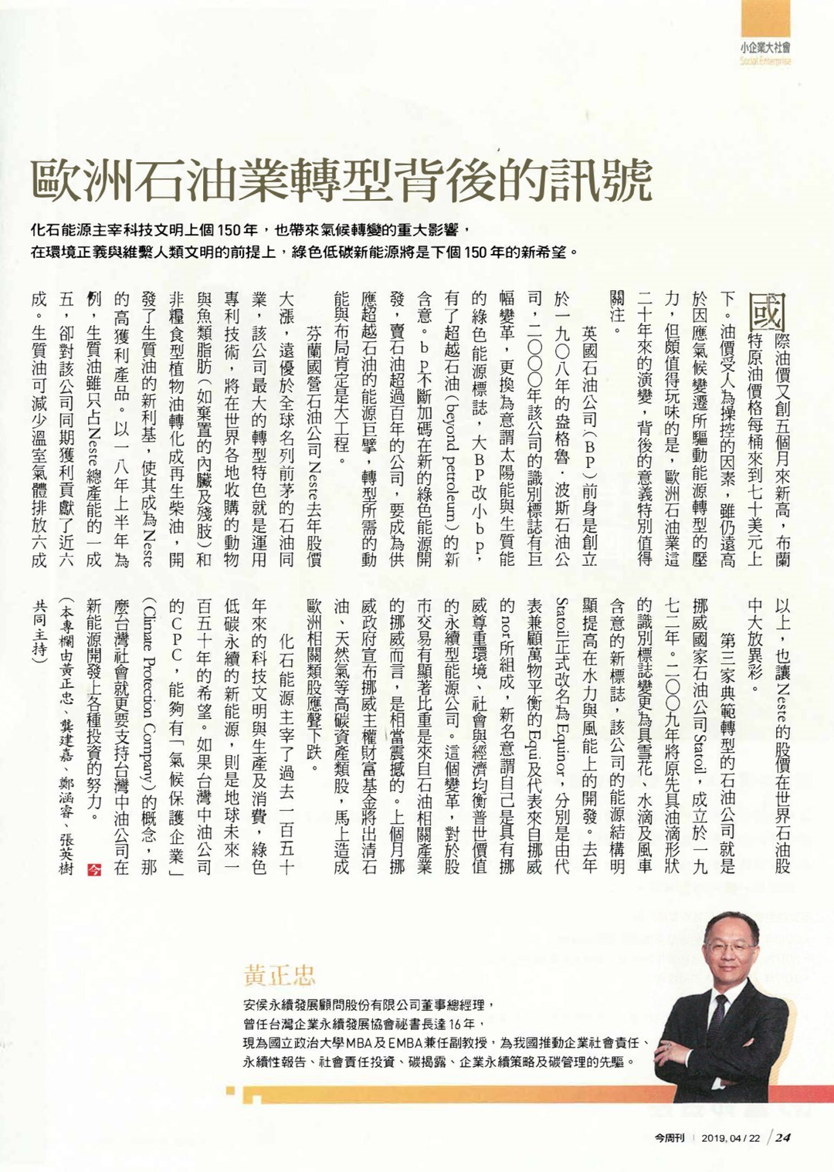
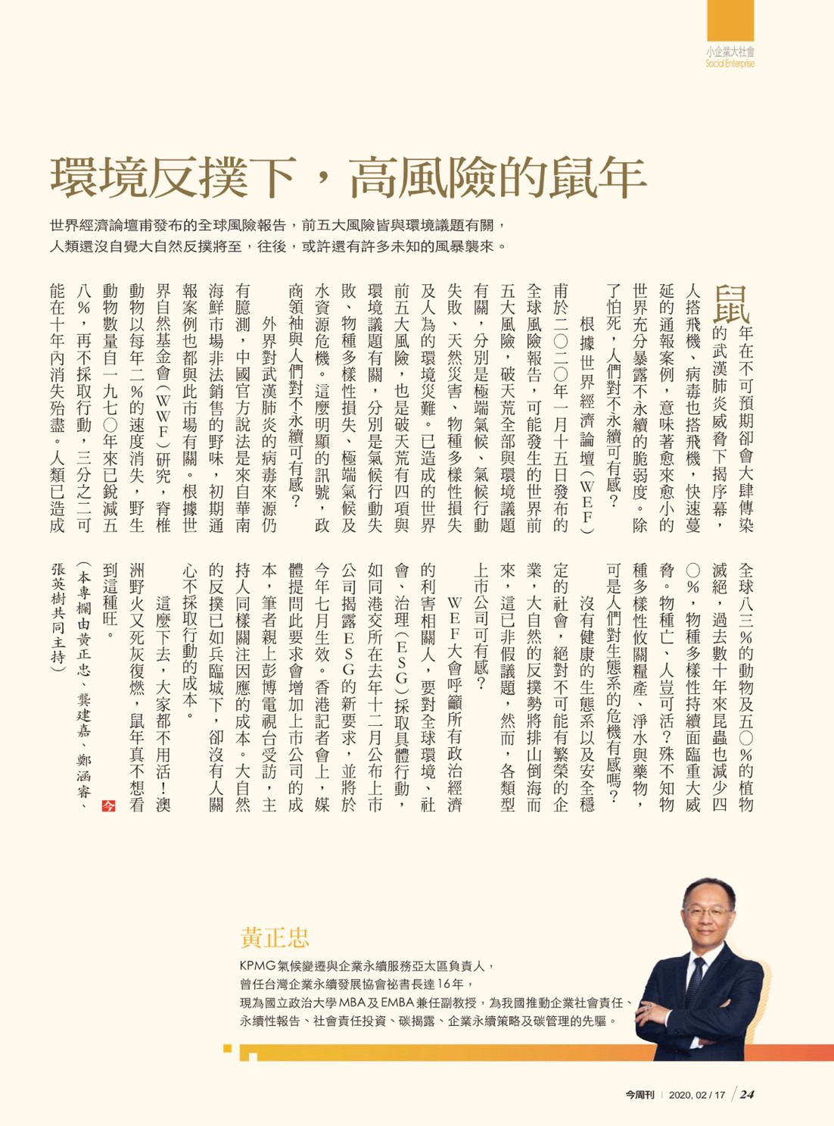
今周刊專欄

Slide 4

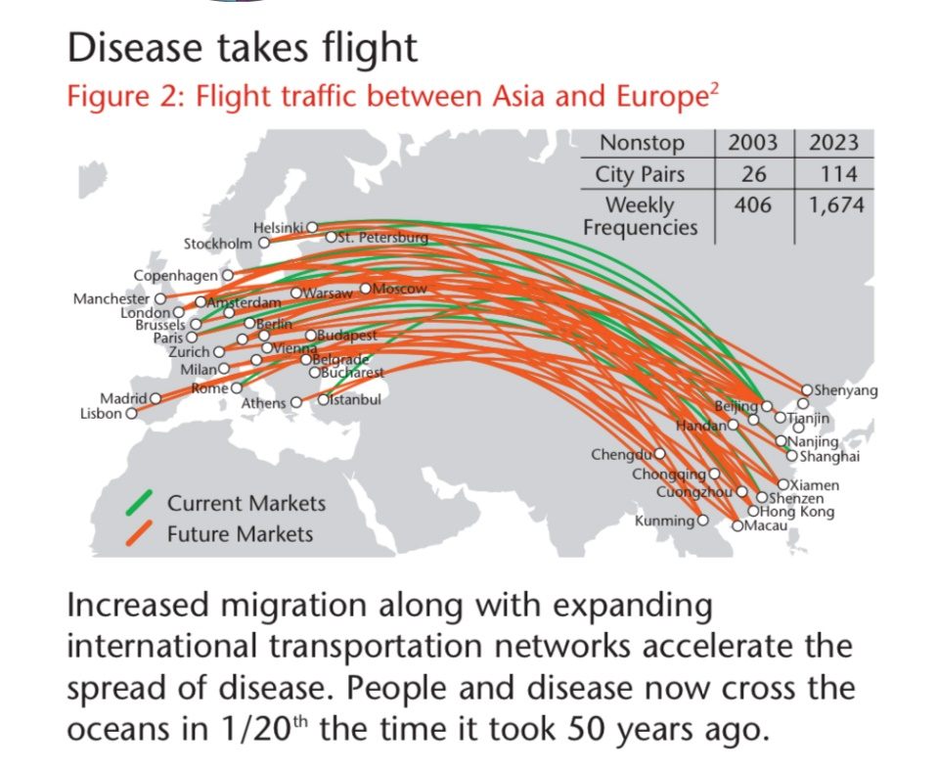
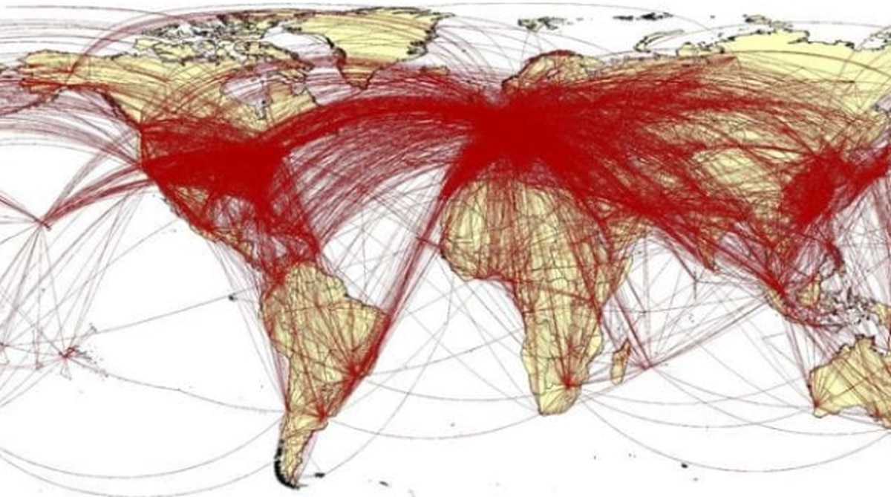
機會 Risks 風險
THE BUSINESS OF HEALTH – THE HEALTH OF BUSINESS and Health Systems: Facts and trends (WBCSD, 2006) - Affecting business decisions today, to highlight that business should regard health issue as a vital sustainability agenda.
Today, Infectious diseases (TB, HIV/AIDS, malaria and Coronavirus) have posed the greatest threat to developing economies and then to developed economies tomorrow.
The theoretical study, by researchers from Southampton University's World Pop Project research group, used map location data from Chinese tech giant Baidu and international flight itineraries to make a predictive global risk map for the likely spread of the virus from Wuhan, reports news.com.au.
It revealed an estimated 59,912 air passengers — including 834 infected with 2019-nCoV — flew from Wuhan to no less than 382 cities outside of mainland China in the days leading up to January 23, 2020, when the city was placed in quarantine.
不可預期卻大肆傳染的疾病: 武漢肺炎

Slide 5

我們不要的骨牌效應
不可預期的傳染性疾病

Slide 6

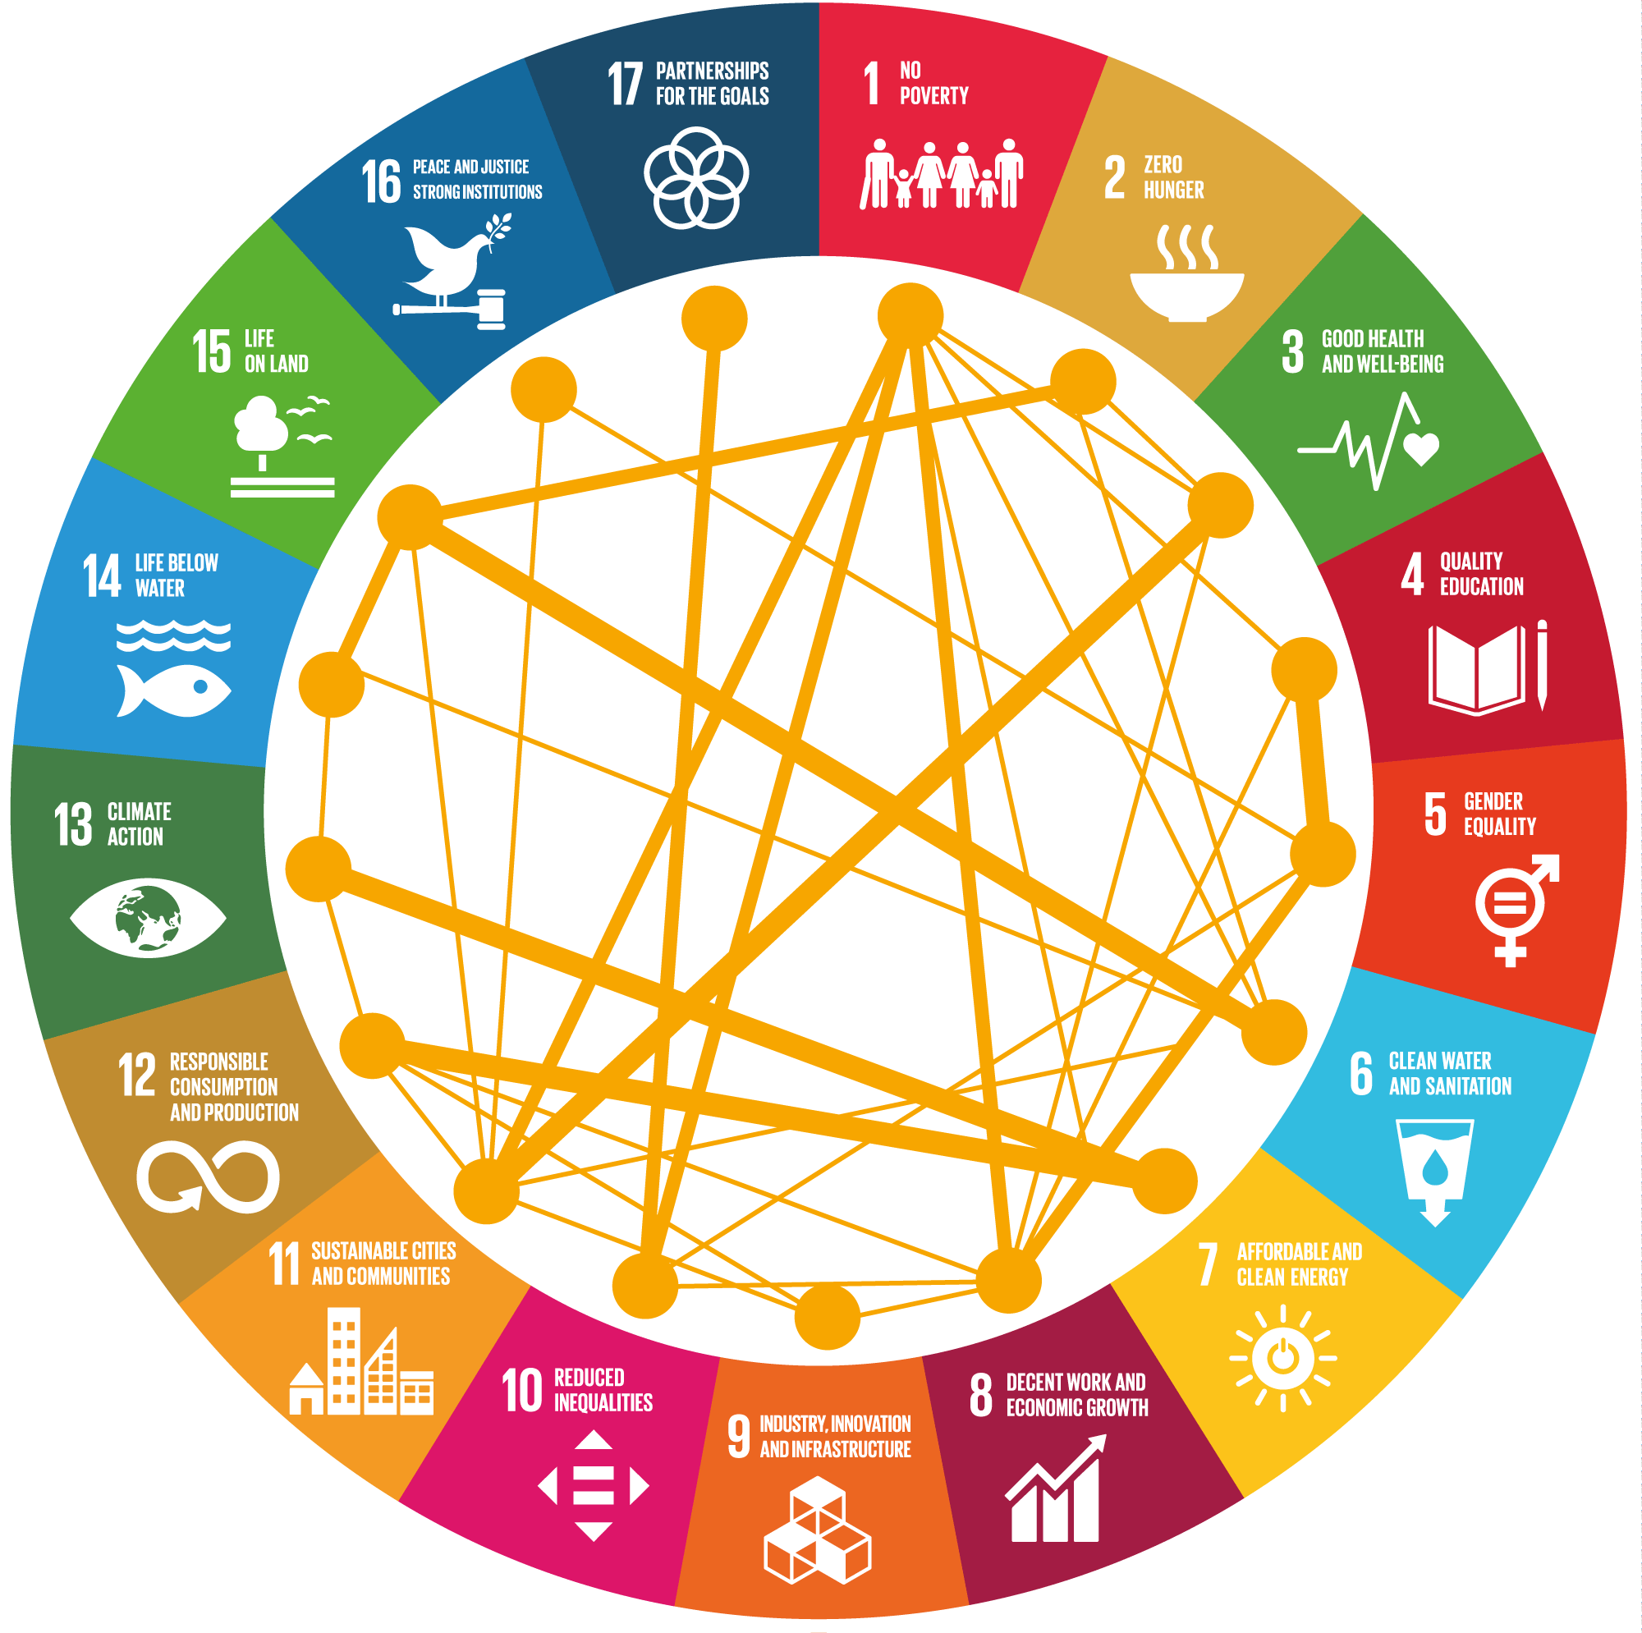
只想保眼前經濟的，受傷最嚴重

Slide 7
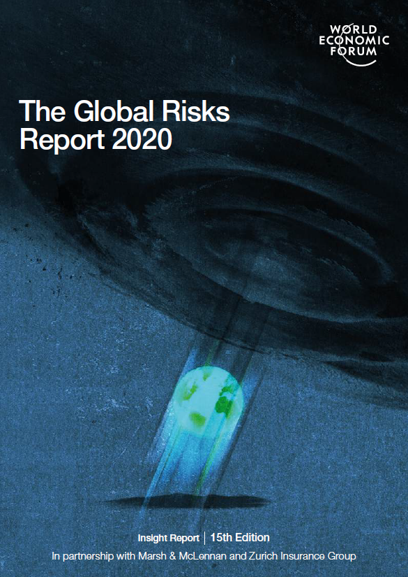
2020全球風險
環境議題主宰前五大風險
排名 | 發生可能性 | 衝擊大小
1 | 極端氣候 | 氣候行動失敗
2 | 氣候行動失敗 | 毀滅性武器
3 | 天災 | 生物多樣性損失
4 | 生物多樣性損失 | 極端氣候
5 | 人為環境災害 | 水危機
6 | 數據詐騙或竊取 | 資訊基礎建設損毀
7 | 網路攻擊 | 天災
8 | 水危機 | 網路攻擊
9 | 全球治理失敗 | 人為環境災害
10 | 資產泡沫化 | 傳染性疾病的傳播
●經濟 ●環境 ●社會 ●科技 ●地緣政治

Slide 8
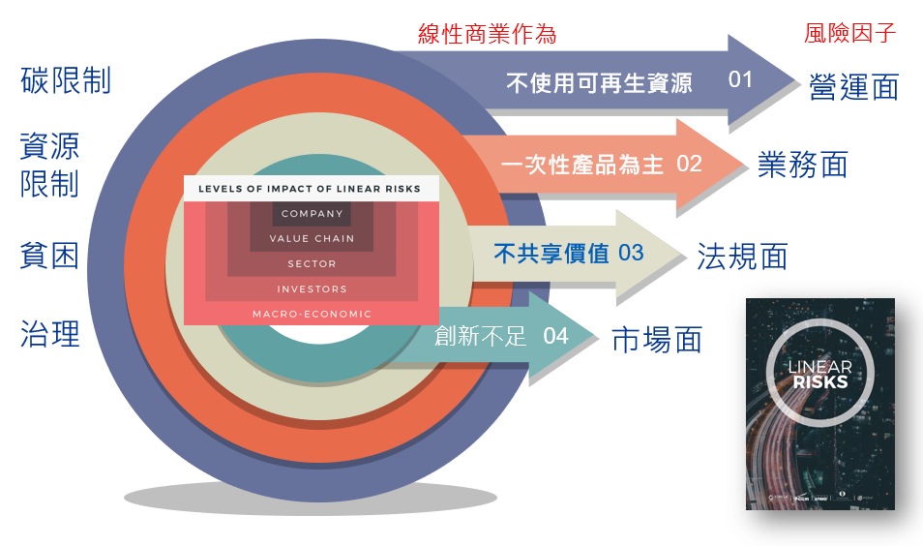
解構線性經濟風險帶來的危機
E
S
G
Sustainability
環境 社會 公司治理 永續發展

Slide 9
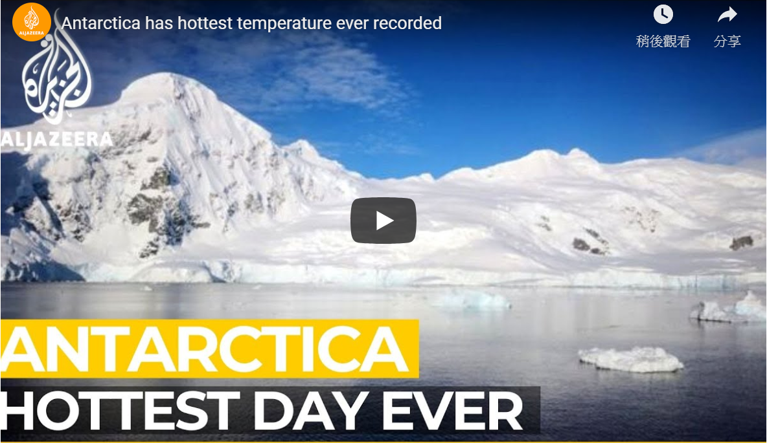
南極洲西摩島 (Seymour Island) 2020/2/9 20.75℃ 史上高溫
南極現在均溫比工業革命前高 3 度

Slide 10
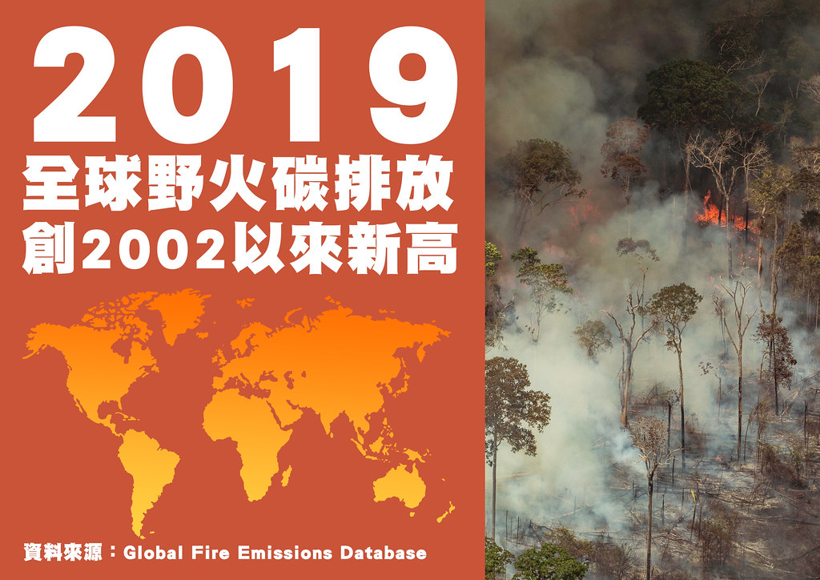
彭博新聞社根據全球火災排放資料庫（Global Fire Emissions Database, GFED）的數據，做出最新的分析報導顯示， 2019年野火碳排放較前一年增加了26％，達到78億噸，是2002年以來最高；這個數值，相當於2019一整年人類使用化石燃料碳排放的1/5

Slide 11
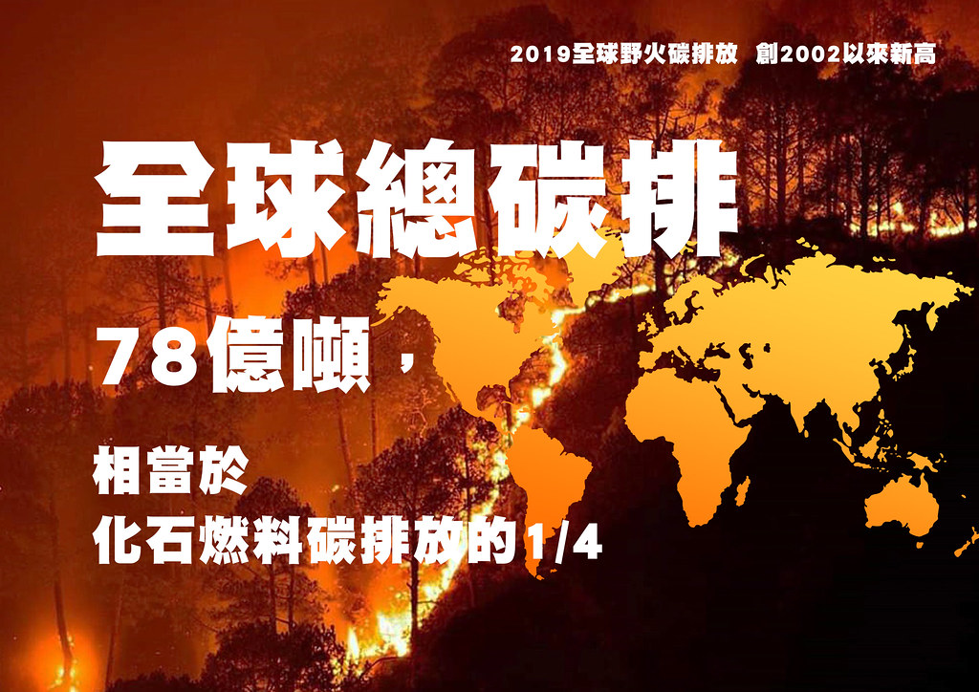
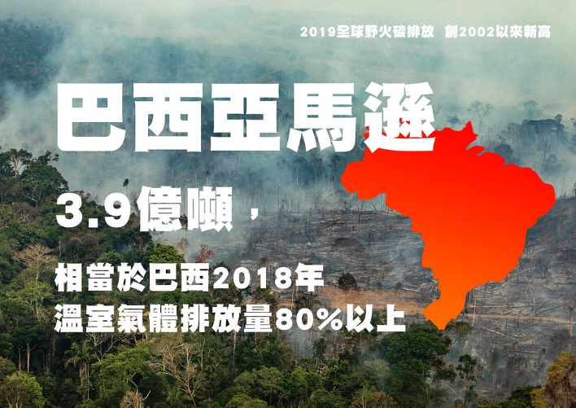
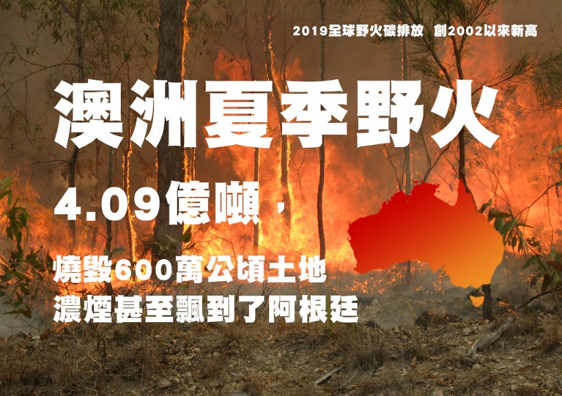

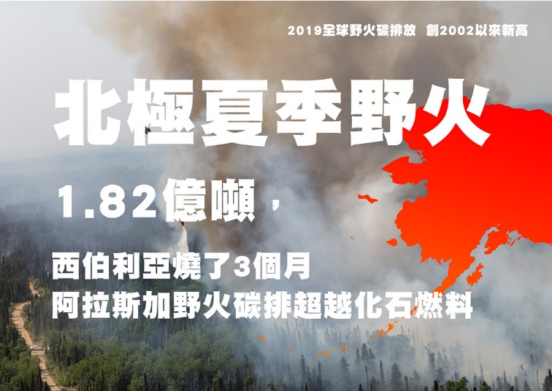
資料來源:環境資訊中心、台達電子文教基金會 (2020/2/14)

Slide 12
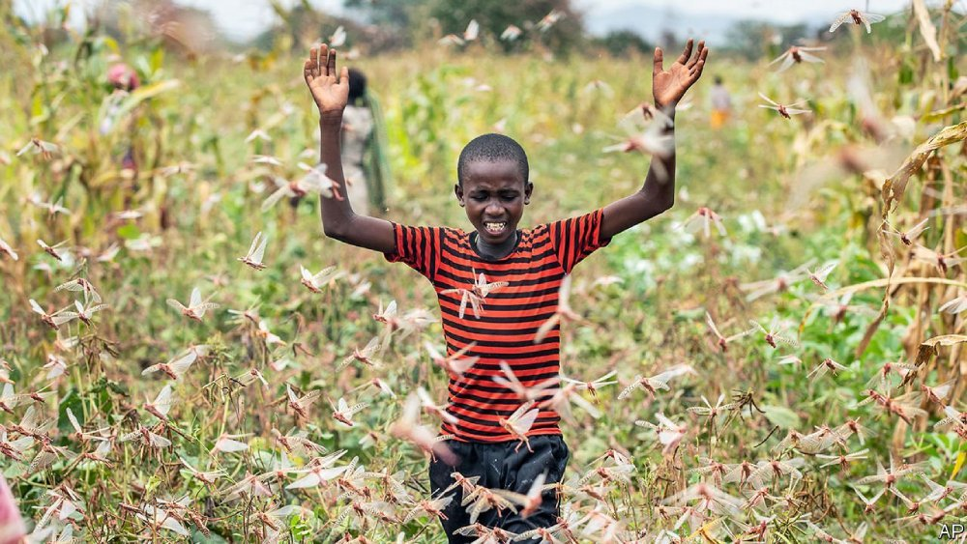
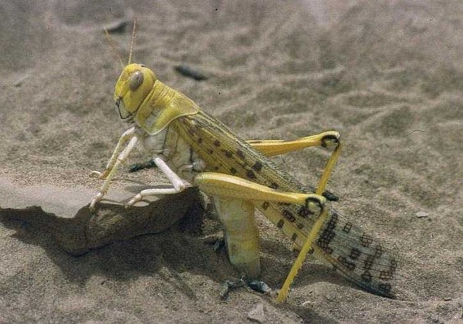
非洲沙漠蝗蟲攻入印巴逼近中國
沙漠蝗繁殖速度快，能遠距離遷飛，在十幾種蝗蟲中危害最為嚴重。目前從西非到印度，共50個國家、3200萬平方公里的土地面臨蝗災威脅 (2020/2)
沙漠蝗活動預報受四個主要因素的影響：溫度、降水、植被、風

Slide 13
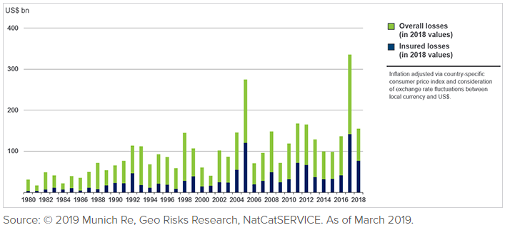
1980-2018全球巨大天然災害總體災損及保險損失
顯著災損已成常態
巨額、甚至超巨額災損隨時可能發生
2018年
自然災害損失達$160bn
2018年
其中$80bn已有投保
Source:https://www.iii.org/fact-statistic/facts-statistics-global-catastrophes

Slide 14
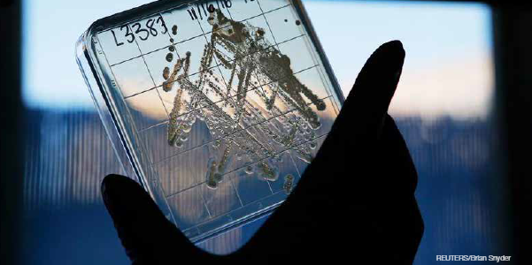
沒有保險理賠的財損等著收拾我們!
Source: The Global Risks Report 2019 14th Edition (WEF)

Slide 15
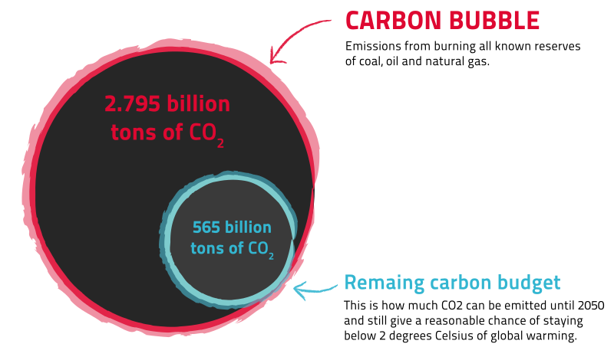
14年 - 20年
碳預算下新經濟
Must 1.5ºC
2ºC
Source: Wikipedia (Carbon Bubble according to data by the Carbon Tracker Initiative, 2013)

Slide 16
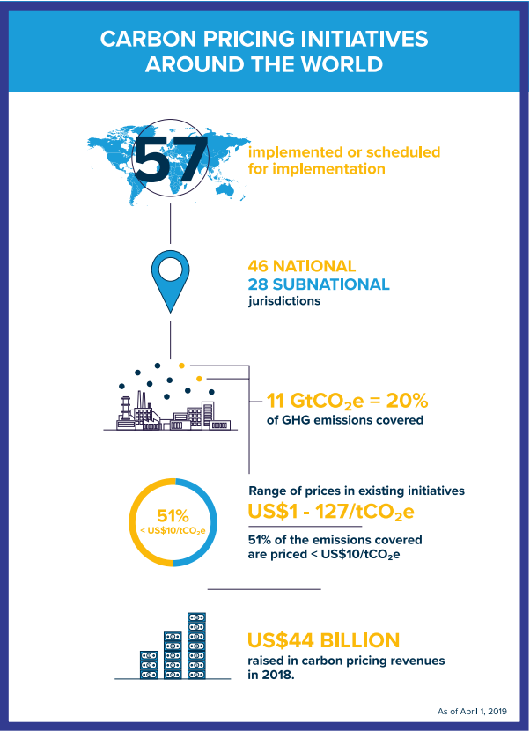
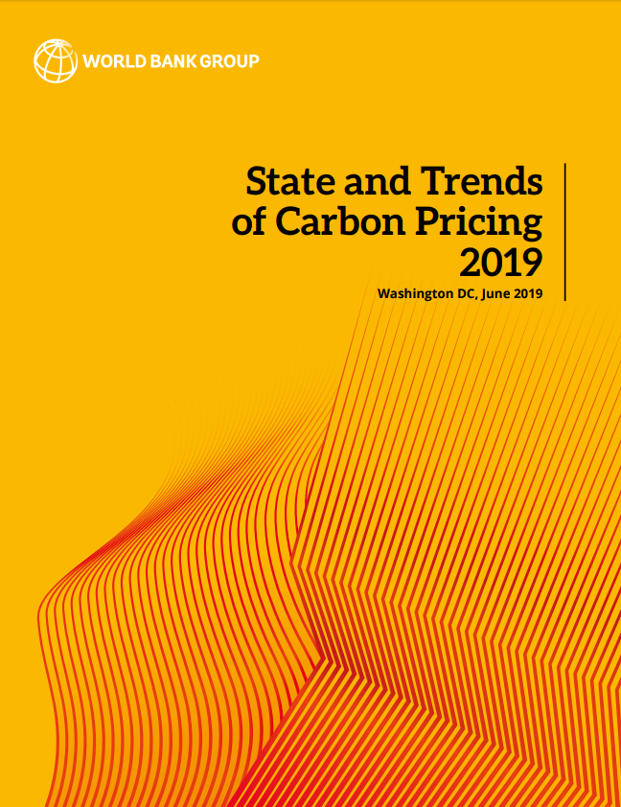
碳有價 (2019/4)

Slide 17
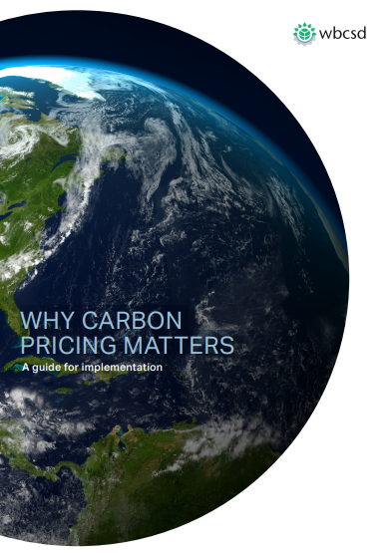
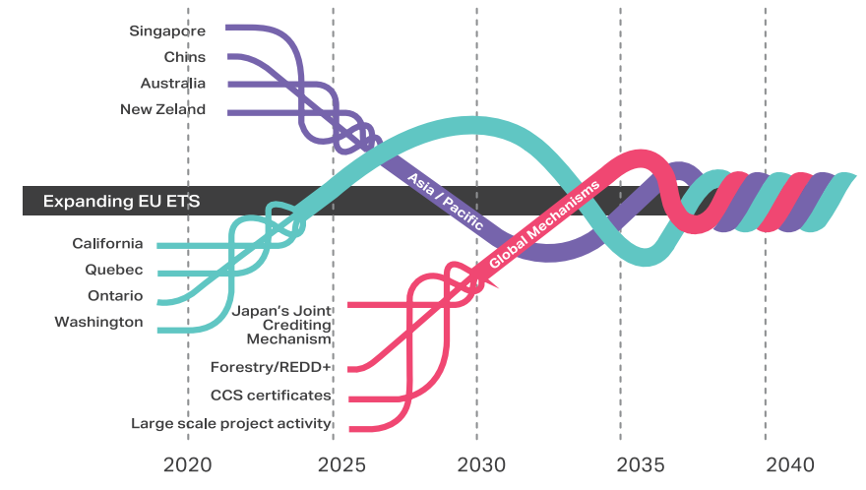
碳價格時代來臨 – 排碳付費
2030前碳價格每噸至少須達50美元全球才有減碳活命的機會
2019/10 IFM已喊出G20 應課徵碳稅每噸75美元
Source: WHY CARBON PRICING MATTERS (WBCSD, April 2018)
Andrei Marcu (2016), Carbon Market Provisions in the Paris Agreement (Article 6), CEPS Special Report No. 128.
Illustration provided by Royal Dutch Shell

Slide 18
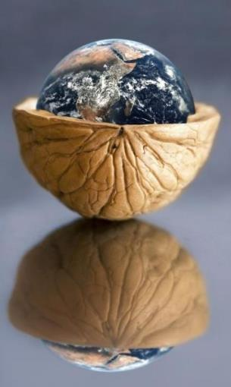
我們面臨什麼時代 ?
受碳限制
受水限制
受資源限制
受人口限制
受貧困限制
G
經濟
S
社會
E
環境
Triple Bottom-line
三重盈餘

Slide 19
排碳成限制 碳預算下的世界經濟
1
建築
能源
2
Cbudget
4
製造
3
交通

Slide 20

- 50%
Source: 金車文教基金會

Slide 21
二度C須仰賴九大面向全方位轉型
價值觀: 人與萬物共榮
脫貧: 滿足基本所需
經濟: 反映真實成本
農業: 調適氣候變遷
林業: 除碳與保生態系
能源與電力
建築: 綠色與智能
移動力: 低碳與效率
原料: 循環利用
Source: WBCSD

Slide 22

石油 經濟何時了
Source: The Global Risks Report 2019 14th Edition (WEF)

Slide 23

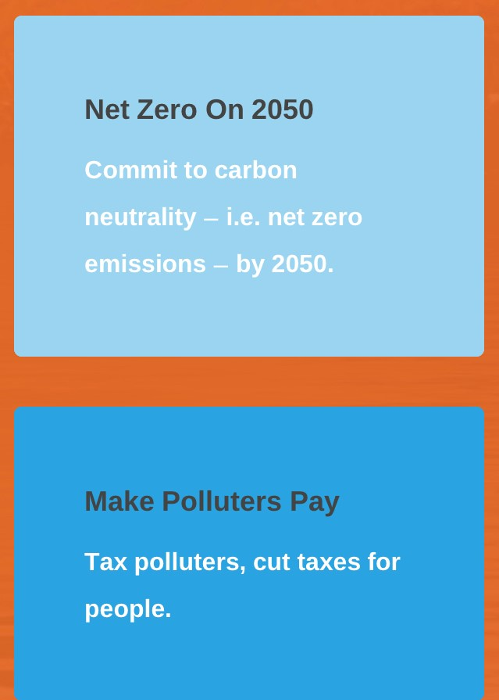
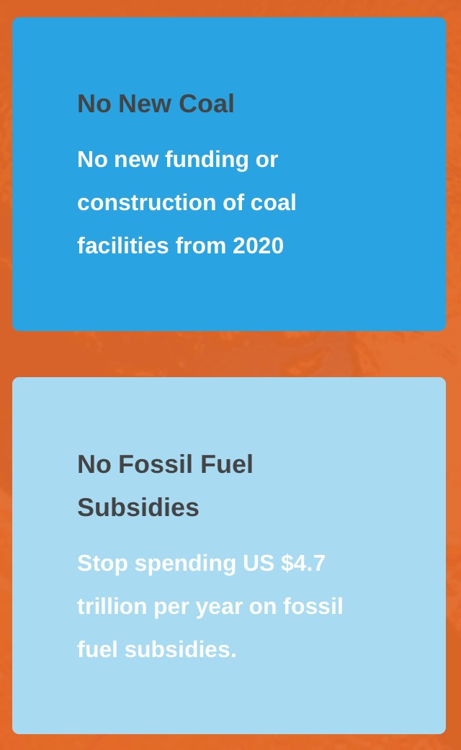
Equations for Low Carbon Future
(UN’s calls in NY’s Climate Summit, 2019/9)

Slide 24
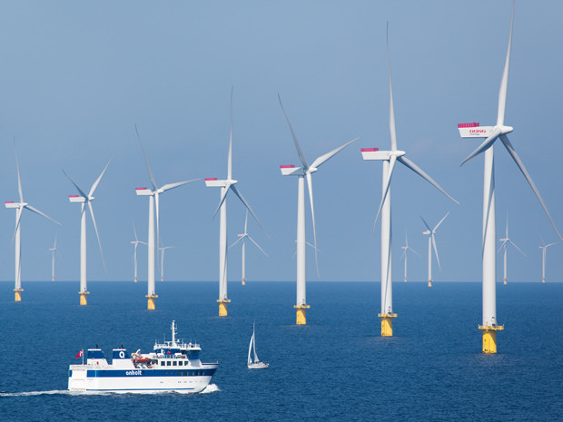
先革化石能源的命
再革化石能源衍生應用的命

Slide 25
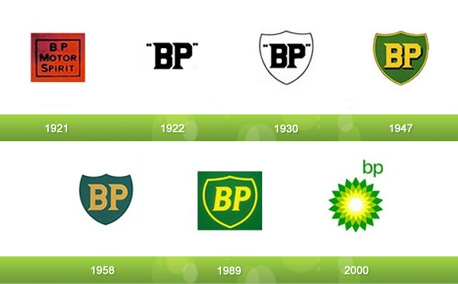

British Petroleum to beyond petroleum

Slide 26


英國石油公司 BP
British Petroleum
Beyond Petroleum
  目標2025年於營運排放達零成長
  每年投資五億美元在低碳新創、創投、再生能源，其中約2億美元幫助孵化和發展低碳解決方案

Slide 27
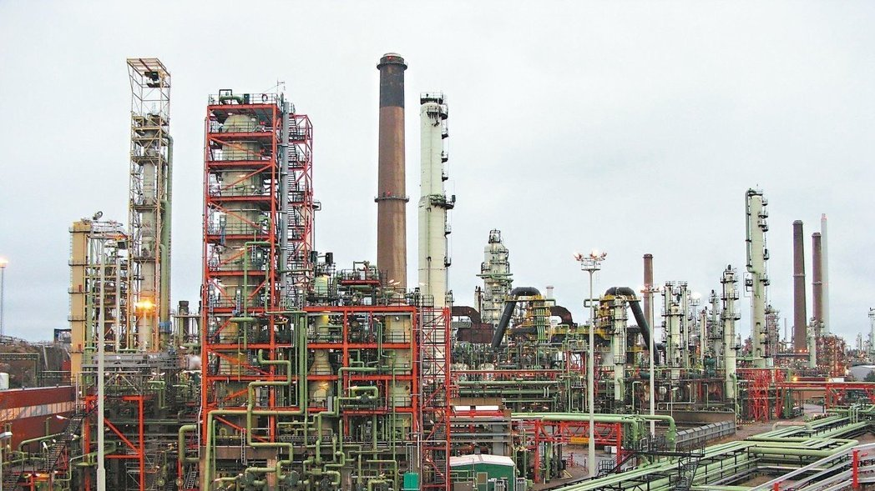
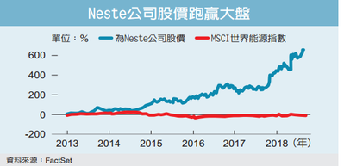
Neste 煉油新技術 動植物當原料
2018-09-07 23:38經濟日報
芬蘭Neste石油公司今年來股價大漲近四成，遠優於全球排名前幾大的石油同業
這家芬蘭國營的石油公司，運用專利處理技術，將動物脂肪和植物油轉化成再生柴油，劃出了利基市場
Neste的再生油品，可減少溫室氣體排放60%以上。Neste估計，2017年再生能源產品，幫助減少830萬噸的排碳量，相當於300萬輛車子不上路的減碳效果
儘管再生柴油仍是少數利基市場，卻已是Neste的高獲利產品。2018年上半年，Neste營業利益為5.92億歐元（6.74億美元），再生油品雖只占公司產能的15%，卻貢獻六成營業利益。從2013年再生柴油部門開始獲利以來，股價漲六倍，市值攀升至190億歐元

Slide 28
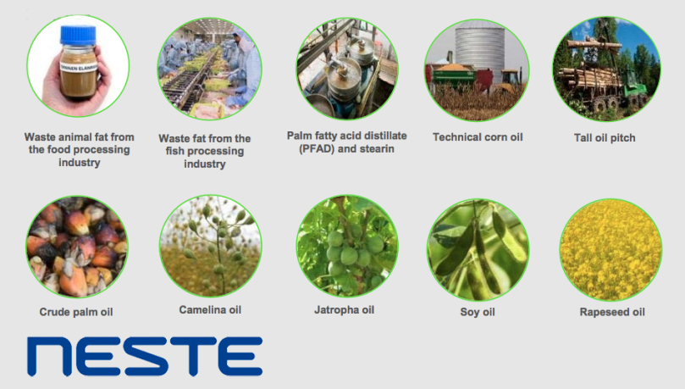
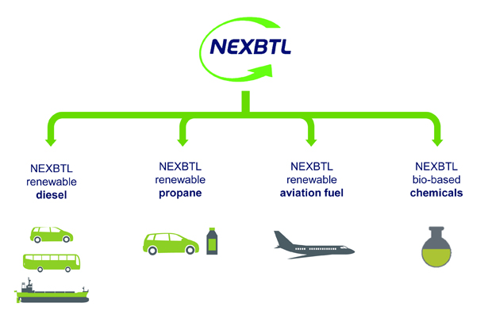
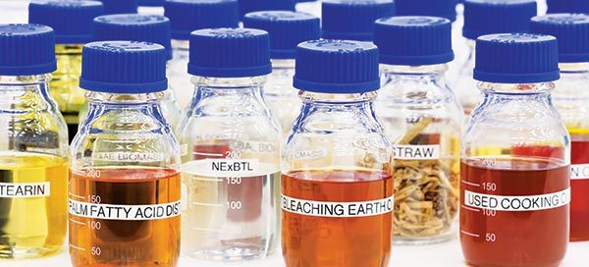

Slide 29
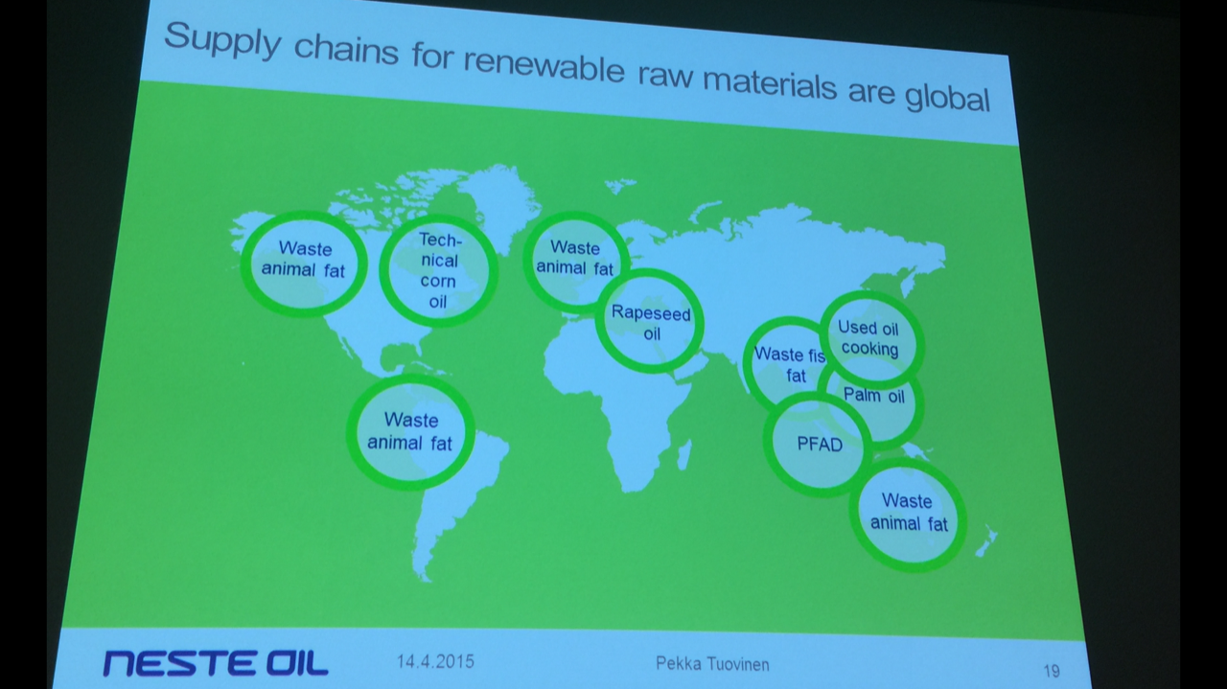

2015 親訪 Neste Oil

Slide 30
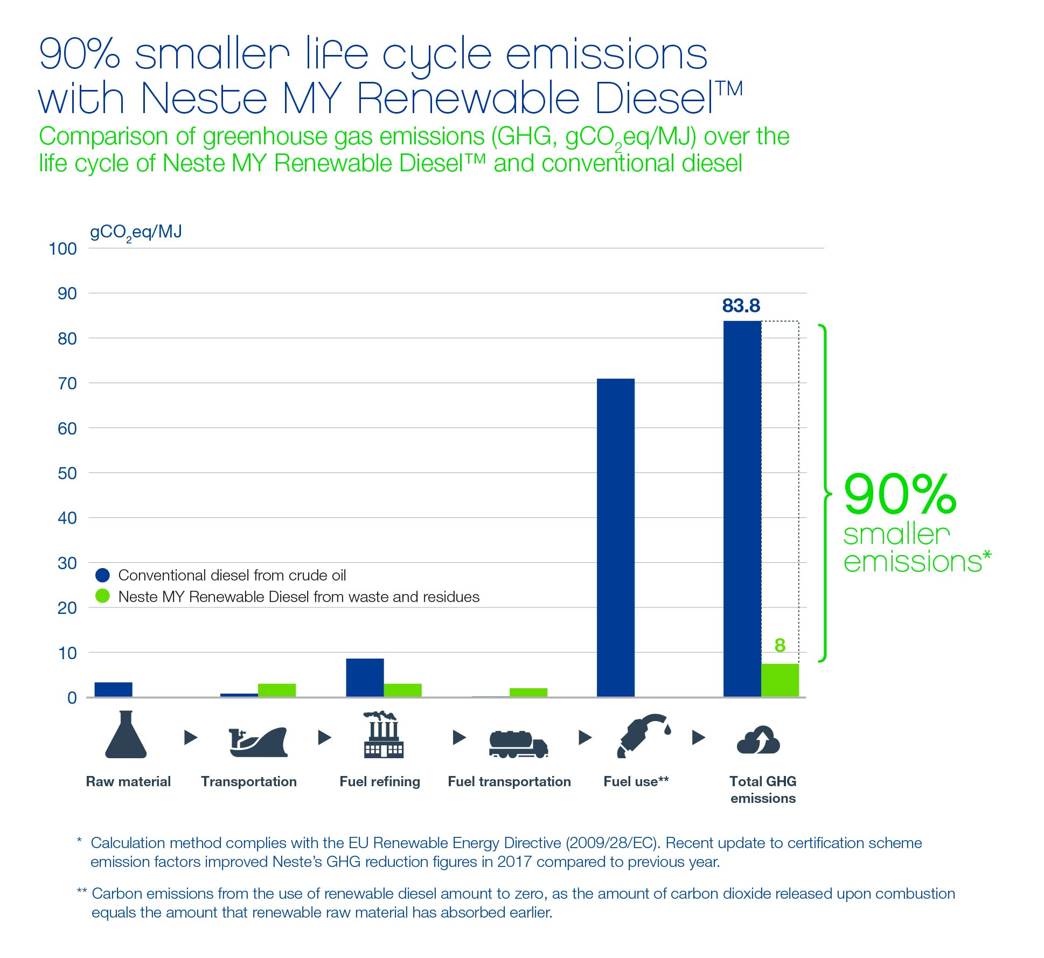

芬蘭國營石油企業 Neste Oil的能源轉型
Neste已從以傳統化石燃料事業為營收主力，成功轉型發展生質燃料
目前已有25%營收來自於生質燃料精煉
獲利中高達一半是來自於生質燃料事業
Neste股價過去5年攀升幅度達300%，顯示投資人並未因為公司轉型投資而失去信心
高效之低碳生質燃料，與傳統化石柴油相比，燃料生命週期內的溫室氣體排放量降低了50-90％
https://www.neste.com/companies/products/renewable-fuels

Slide 31


挪威石油公司2018新名字 equinor
The name Equinor: “equi” 代表平等、均衡與平衡
“nor” 代表挪威
“Looking towards the next 50 years, reflecting on the global energy transition and how we are developing as a broad energy company, it has become natural to change our name. The name Equinor captures our heritage and values, and what we aim to be in the future,” says Statoil’s President and CEO Eldar Sætre.

Slide 32

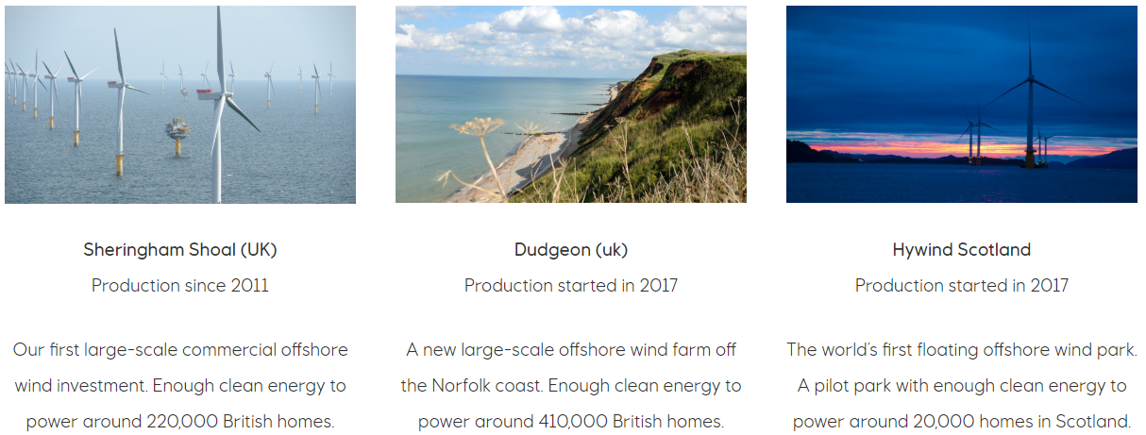
挪威：從Statoil 到 Equinor (1/2)
因油氣業務在2016年巴黎協定後受到越來越嚴格的審查，因此於2018年更名為Equinor，不僅於能源有更廣泛的活動範圍及發展，並提升其聲譽
Statoil在2017年開始致力於能源轉型，將石油和天然氣生產過程的二氧化碳密集度下降10％，並實現碳排減量35.6萬噸
預計到2030年將投資總資本的15-20％於新能源

Slide 33
挪威：從 Statoil 到 Equinor (2/2)
2017年10月，於蘇格蘭海岸建造世界第一個浮動風電場 (Hywind)
離岸風電
三大低碳領域
自90年代開發CCS，Equinor永久儲存了超過2300萬噸的二氧化碳
碳捕捉&碳儲存
正擴大策略性投資，包含太陽能領域的兩家新公司：
Convergent Energy + Power（開發公用事業和工業部門的儲能）
Oxford PV（太陽能技術公司）
太陽能

Slide 34
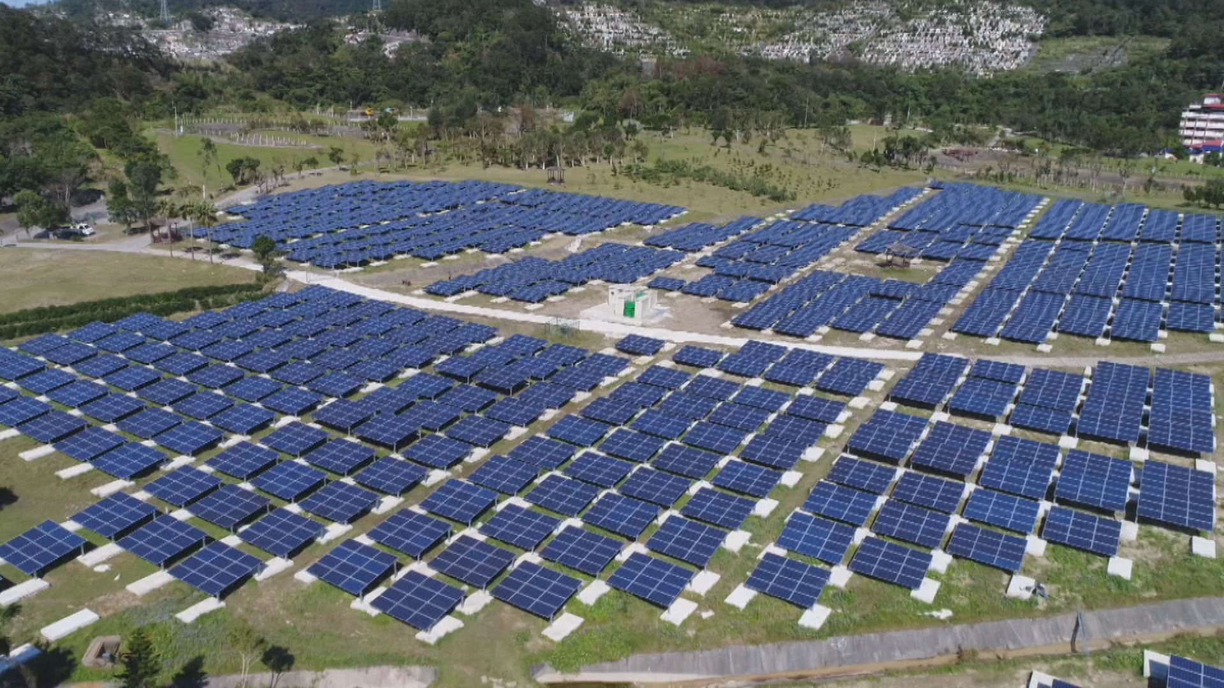
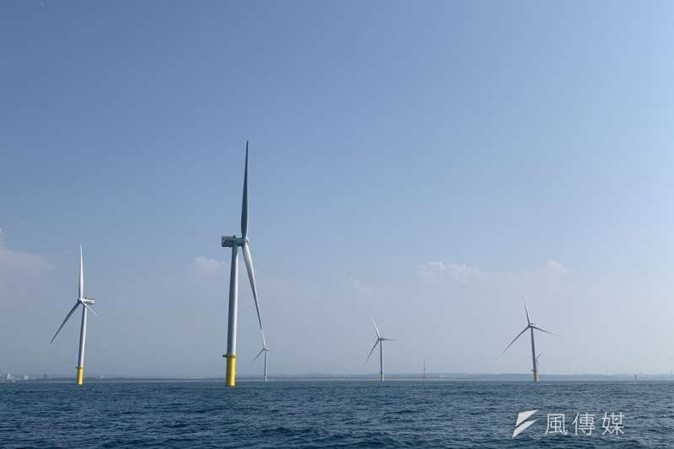
台灣的能源轉型已經啟動

Slide 35
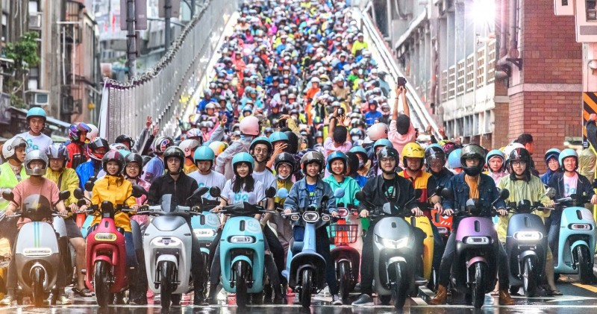
台北橋1572電動機車瀑布 (Gogoro 2019/9/29)

Slide 36
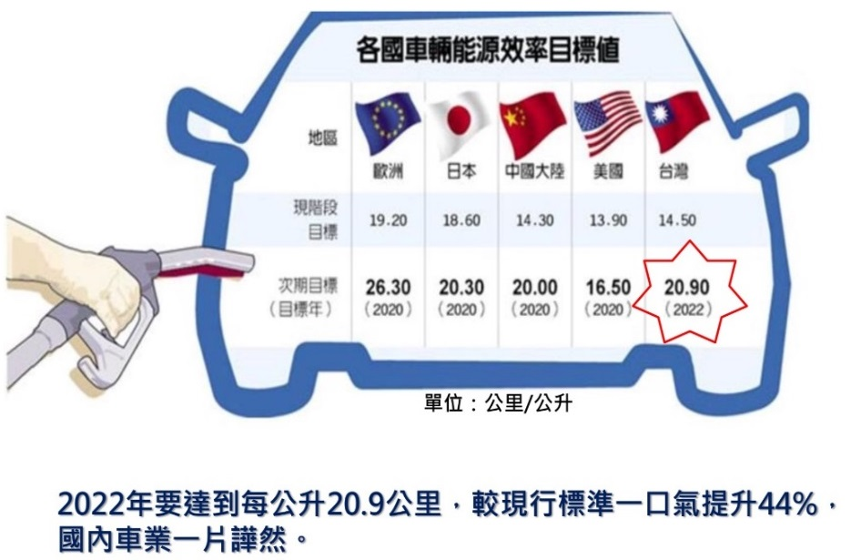
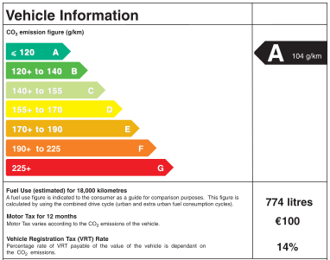
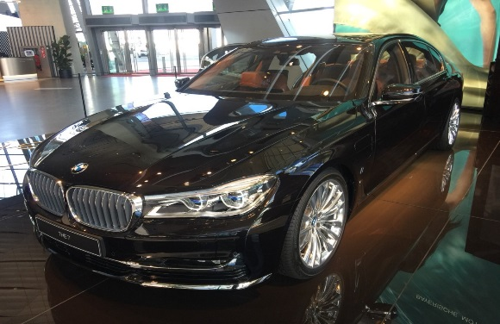
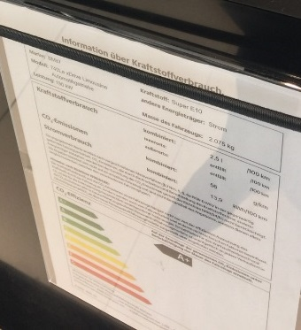
歐洲車款排碳分級
BMW 740Le排碳量最低，行駛排放達56g CO2/km。以台北台中距離200km估算，排碳約是台灣平均家戶2天的用電量產生的CO2
排碳效率：A＋

Slide 37

Building Research Establishment (BRE, UK)
2016

Slide 38
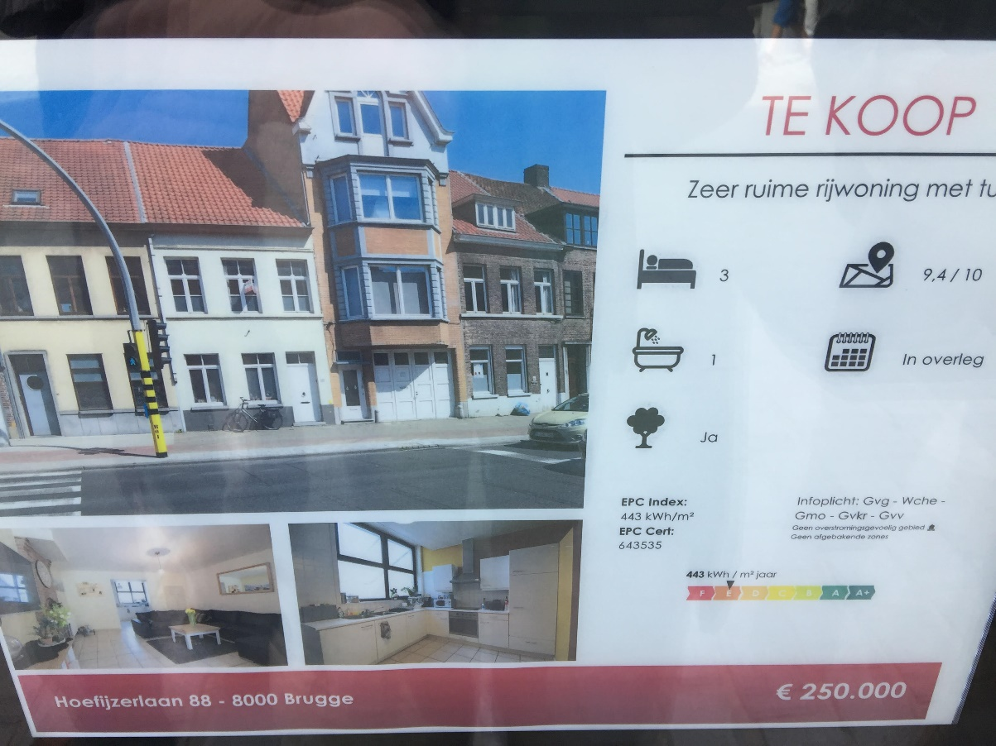
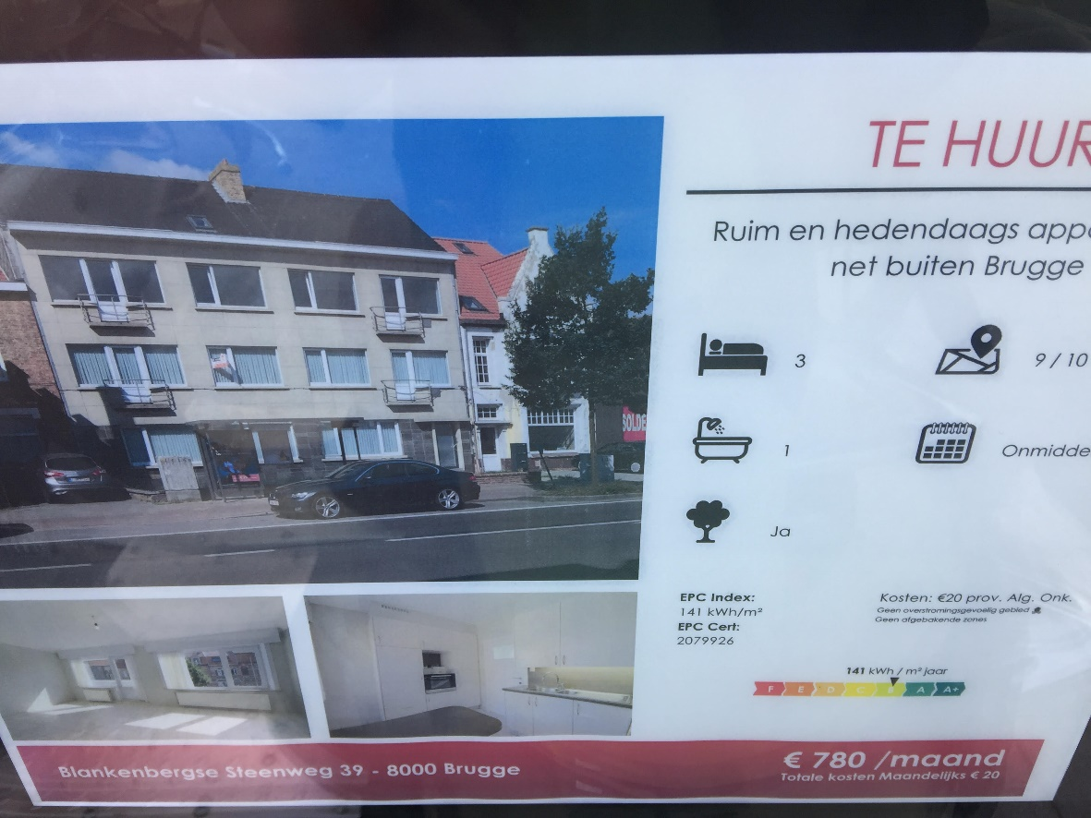

Slide 39
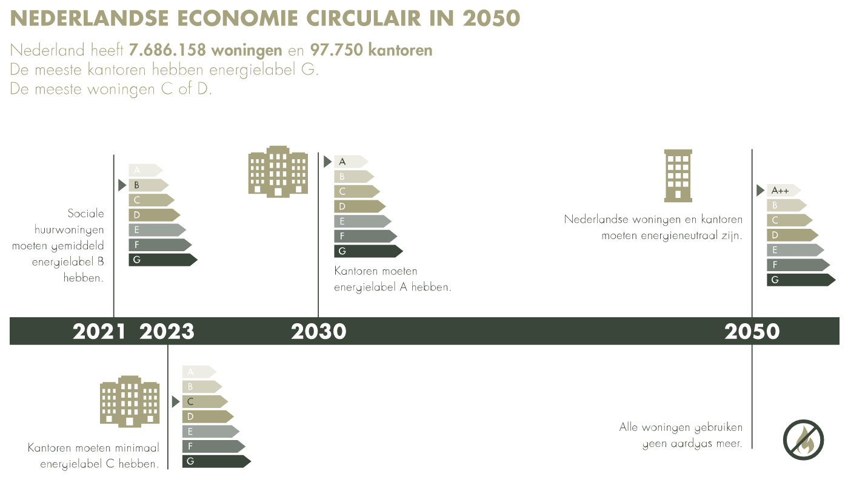
荷蘭建築排碳分級
商業大樓
住宅及公寓
Source: https://circl.nl/themakingof/en/

Slide 40
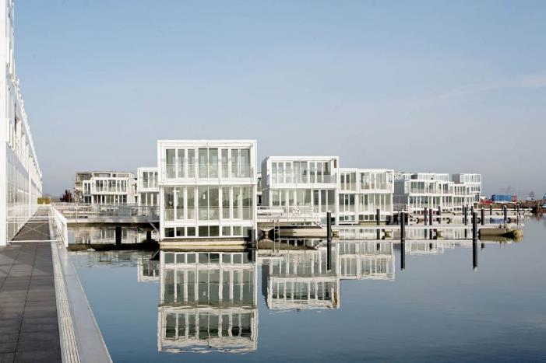
當房子都可以浮在水上時

Slide 41
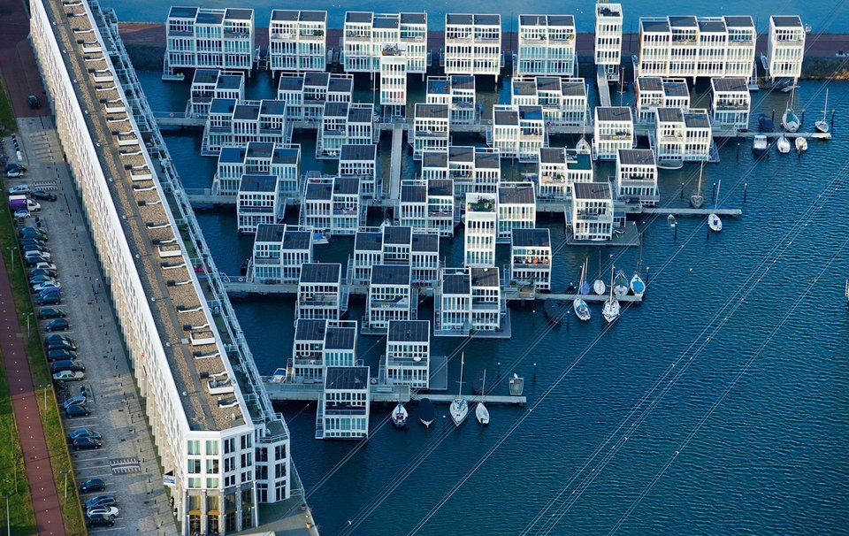

Slide 42



Tech giant targets 100% recycled material
GreenBiz.com; April 24, 2017
Transition of Apple
低碳大蘋果
becomes an energy company

Slide 43






ESG innovation with financial instrument
2016 1st green bond 1.5 Billions
2017 2nd green bond 1 Billion
USD 2.5bn
Total amount up to March 2018
Supply Chain
Notes:
Unilever：https://www.unilever.com/sustainable-living/our-approach-to-reporting/independent-assurance/
Apple：
Toyota：https://www.toyotafinancial.com/us/en/investor_relations/green-bond-programs.html

Slide 44
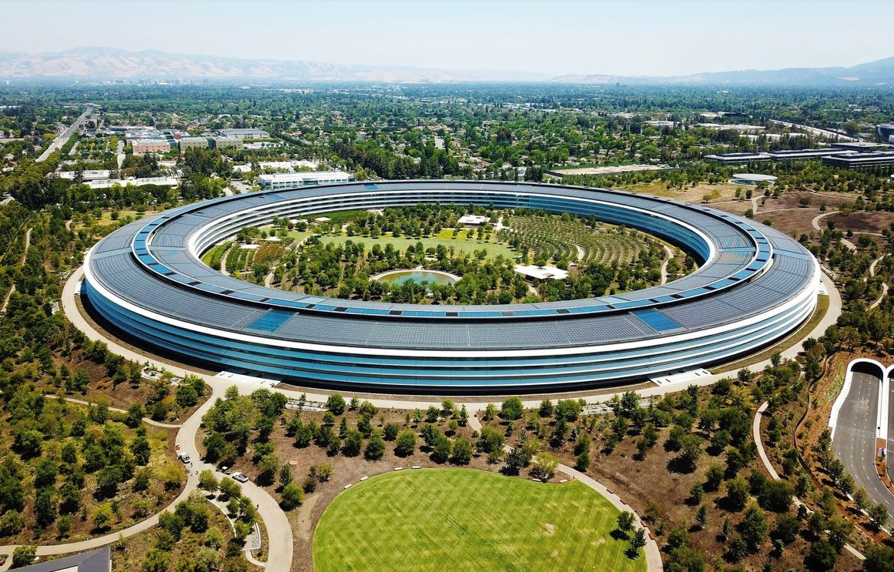
Apple 總部 - 創能大於耗能 (+)

Slide 45








2030智能低碳無限商機!
Savings in water and oil consumption
E-Health
ICT Industry
Economic:
2030年前每年可創造11兆美元的商機
Environmental:
2030年前可幫助全球減少20% 的二氧化碳排放
Social:
2030年前可以增加25億人口受益於知識經濟
E-Learning
Smart Energy
Smart Home
Smart Agriculture
Smart Logistics
E-work
E-Health
Smart Manufacturing
E-Learning
Source: GeSI, #SMARTer2030 – ICT Solutions for 21st Century Challenges

Slide 46
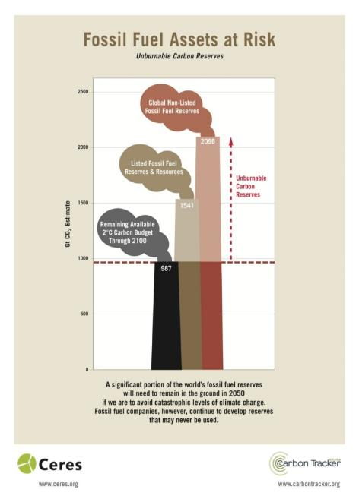

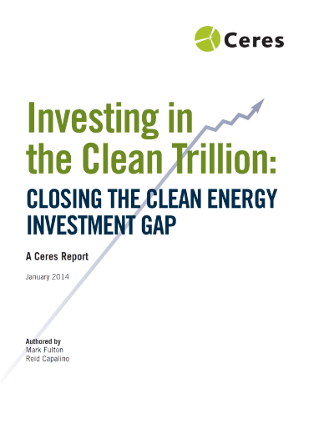
高碳產業及應強化碳揭露之產業
CDP將強化具排碳重大性之特定產業的碳揭露，包括：
（1）能源：油氣業及電力公用事業 （2）交通：汽車、鐵路/航空 （3）金融服務 （4）一級產業：食品、飲料、農業、金屬及礦業 （5）次級產業：成衣零售
HSBC定義下列9個產業為高碳產業:
油氣業
使用化石燃料的發電業 (煤、天然氣、柴油)
金屬採礦業
航空業
鋼鐵與製鋁業
水泥與玻璃業
石油煉製
貴重金屬業
熔融業
機構投資人持續出脫
化石能源資產

Slide 47





永續金融之旅已歷經 20 年
2019
2003
共通要求
赤道原則
責任銀行原則
有效治理
結合商品與服務
2012
合作及倡議
2006
透明揭露
責任投資原則
永續保險原則

Slide 48



HSBC and Walmart launch green finance program to drive carbon cuts in retail supply chain
2019/4/23
Walmart 在2017/4宣布, 承諾2030前其供應鏈要共同減碳10億噸
2017-2018 近二年間Walmart的供應商共減碳9300公噸: 透過energy efficiency, renewable energy and sustainable packaging 等專案, 但離每年應達8300公噸仍有一大段距離
Walmart 與HSBC聯手, 於2019/4起對其供應商推出永續績效與優惠利率連動的融資新方案
供應商只要減碳有方, 並具體展現績效, 即可從HSBC取得優惠融資

Slide 49
台灣企業準備好可持續的能力了嗎?
Responsibility = Ability to respond
因應內外部變遷的能力
與本業結合的企業社會責任(CSR)實踐，乃時勢所趨!
Accountability = Ability to account
承擔風險與失誤的能力
勇於透明並對所有商業活動的風險有所擔當，乃明智之舉!
Sustainability = Ability to sustain
可持續成長的能力
積極將永續發展的挑戰內化為產品與服務創新的動能，方可掌握先機!

Slide 50

準備一:
氣候風險敏感度越高越能驅動低碳轉型

Slide 51

準備二: 低碳治理與管理
完整碳盤查
科學減碳目標
氣候治理
Source: http://commonsensecanadian.ca/petro-state-economy-costs-canada-far-jobs-creates/

Slide 52

董事會須監控永續風險與相關創新
Finance +
Carbon management,
Water scarcity,
Circular Economy,
Labor & human rights
Innovation …..
More than ever, the Board is expected to identify risks, assess opportunities and formulate company strategy.
Source: KPMG and Forbes Insights, Private Company Governance: The Call for Sharper Focus

Slide 53
建構CSR/ESG策略的藍圖
責任
擔當
永續
CSR
影響企業經營的永續發展驅策力
Respond Account Sustain + Ability
氣候變遷
人口成長
因應風險與商機的策略
大趨勢
核心業務
商業新策略
水資源短缺
投資人與市場買單
原物料資源
匱乏
產品線與營收的占比
能源與燃料
都市化
新策略
產品創新
價值創造
富有化
糧食安全
森林砍伐
生態系統衰退
董事會治理若未涵蓋CSR/永續的責任，這都不會發生

Slide 54

未認知到氣候相關的財務風險，將是企業真正的風險
在報中認可氣候變遷具財務風險的公司比例因產業而異
TCFD辨識為高氣候變遷風險的產業中，造紙業及油氣業公司，在財報中認可氣候相關財務風險影響的比例最高(40%)
TCFD辨識為高氣候變遷風險的產業 :
造紙、油氣、食品、營建、金屬、金融、旅遊

Slide 55
企業低碳管理的策略布局
抵減 (Offset)
購買碳額度或碳權來抵減排放量
)
B
A
U
l
(
u
a
s
s
u
s
a
管理 (Management)
諸如導入能源管理系統、要求員工行為改變、製成改變等
s
n
e
i
s
B
u
49
G
t
CO
Carbon Gaps for reduction
(達到溫控2度C目標的減碳量)
投資 (Investment)
低碳投資分析
高效能設備與製程投資
綠能投資
2
s
n
2
o
ºC
i
e
s
m
s
i
s
i
(2度C可容許排放的預測)
s
科技創新 (Technology innovation)
產品或服務應用的低碳創新 (價值鏈減碳)
低碳技術
低碳製程
i
m
o
n
14
to
29
s
t
E
r
a
j
GtCO₂
l
e
c
t
a
o
r
2
b
y
o
l
G
2ºC
Carbon
Budget
(2度C可容許排放的碳預算)
達到減碳目標的策略布局
2010
Time
2050

Slide 56
準備三:
能源轉型
逐低碳電力而居
石油 經濟何時了
Source: The Global Risks Report 2019 14th Edition (WEF)

Slide 57
準備四: 抓緊永續金融趨勢
氣候變遷與碳議題
Sustainable Finance
ESG 治理
Green Bond
Bank: EP/PRB
Insurance: PSI
揭露 & 報告
產品責任 & CSR
Investment: PRI
Rating
EP: Equator Principles
PRI: Principles for Responsible Investment
PSI: Principles for Sustainable Insurance
PRB: Principles for Responsible Banking
循環經濟&生態效益

Slide 58

準備五: 積極開發低碳循環技術/產品/服務
您是
解方的救星嗎?

Slide 59

結語: 低碳是差異化利器-等待奇葩中…

Slide 60
生態效益 (Eco-efficiency)的提升
產能更高
營收更高
獲利更高
以少生多 資源生產力提升
生態效益指標
更少的能耗與排碳
用更少的資源與材料
產生更小的環境衝擊
造成更低的汙染

Slide 61



自然資本方程式
True value 真實價值
True cost 真實成本

Slide 62
結語
搶佔綠色/循環/低碳經濟市場
展現綠色與低碳績效
04
投入綠色與低碳創新
精準掌握國際主流產業發展趨勢
02
03
01
擅用綠色與低碳差異化行銷

Slide 63
黃正忠 董事總經理
(02) 81016666 ext. 14200
nivenhuang@kpmg.com.tw

